Slide 1
Activité 2 RECUEILLIR DES DONNÉES RELATIVES AUX PERSONNES HANDICAPÉES

Slide 2
Règles de base et accessibilité
Indiquez votre nom avant de prendre la parole
Laissez du temps aux interprètes
Utilisez le sous-titrage, le cas échéant
Décrivez les images
Notes:
Remarques à l’intention des animateurs :
Accessibilité. Décrivez l’image qui s’affiche à l’écran : des symboles représentant les différentes caractéristiques d’accessibilité destinées à faciliter l’accès des personnes présentant des déficiences auditives ou visuelles, des difficultés cognitives, ou des handicaps physiques ou d’une autre nature.
Demandez aux participants quelles règles de base ils souhaitent mettre en place pendant l’atelier afin d’instaurer un environnement d’apprentissage favorable à tous. Notez les propositions sur un tableau de conférence et lisez-les à voix haute.
Si le sujet n’est pas déjà traité, proposez également un protocole d’accessibilité minimal permettant de mettre tous les participants sur un pied d’égalité. On pourra notamment fixer les règles suivantes :
Indiquez systématiquement votre nom avant de prendre la parole. Cela permettra à tous les participants de le mémoriser et d’apprendre à reconnaître votre voix.
Parlez lentement et distinctement, en évitant le jargon et les acronymes. Cela laissera le temps aux interprètes de proposer une traduction claire, que ce soit en langue des signes ou dans une autre langue.
Lors des ateliers en présentiel, veuillez ranger vos sacs de manière à libérer les allées et à faciliter la circulation entre les tables.
Lors des ateliers virtuels, pensez à activer le sous-titrage (si cette fonctionnalité est disponible) et vérifiez que les mots clés sont correctement orthographiés pour éviter que les messages clés soient mal communiqués ou mal interprétés.
Proposez systématiquement une brève description des images qui apparaissent à l’écran ou des affiches que vous utilisez, afin que chacun puisse y avoir accès et comprendre ce que vous souhaitez montrer.
Nous nous arrêterons régulièrement pour de courtes pauses (dites « pauses sensorielles ») ou des interruptions plus longues. Merci de respecter ces temps de repos.
Ces règles de base seront rappelées si nécessaire. Chaque participant pourra disposer d’un carton jaune au format carré (format reconnaissable au toucher) à utiliser pour demander à l’intervenant de ralentir, et d’un carton rouge de forme triangulaire pour lui demander de faire une pause en raison d’un problème d’accessibilité (si l’interprète doit s’interrompre ou que le participant a manqué une information, par exemple). Lors des ateliers à distance, d’autres codes pourront être utilisés (émoticônes, coches vertes ou croix rouges).
Demandez aux participants de proposer d’autres règles de base et conseils favorisant l’accessibilité afin que chacun puisse participer au même titre que les autres. Inscrivez ces propositions sur une grande feuille que vous accrocherez au mur, à la vue de tous, afin de pouvoir vous y référer si nécessaire. Si l’activité est réalisée dans le cadre d’un atelier virtuel, utilisez un panneau d’affichage virtuel.

Slide 3
Programme du jour
L’approche des questions du Groupe de Washington sur le handicap
Pourquoi ces questions ont-elles été mises au point ?
Comment les utiliser ?
Notes:
Remarques à l’intention des animateurs :
Présentez les objectifs de cette partie. Cette partie présente l’approche des questions du Groupe de Washington sur le handicap, les raisons pour lesquelles elles ont été mises au point et la manière dont elles peuvent être utilisées pour recueillir des données sur les personnes handicapées.
Résumé de l’approche des questions du Groupe de Washington sur le handicap
Description de leur utilisation et de leur valeur ajoutée pour la collecte de données relatives aux personnes handicapées

Slide 4
INTRODUCTION AUX QUESTIONS DU GROUPE DE WASHINGTON
Partie 2.1

Slide 5
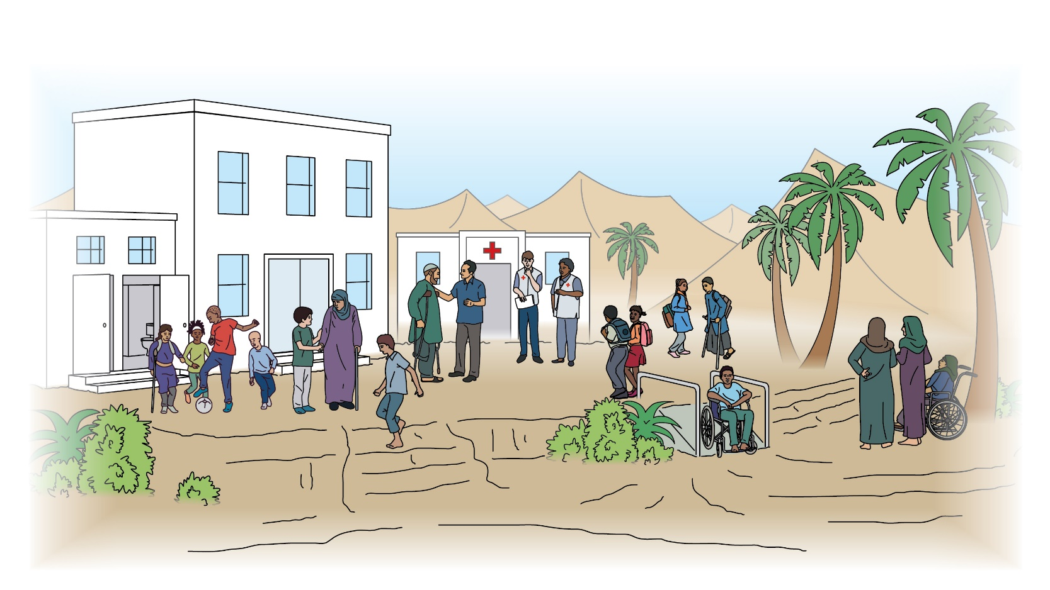
Quel type de données peut-on recueillir au sujet des personnes handicapées ?
Préférences/besoins – ex. : accès aux informations
Identification, prise en charge et suivi – ex. : scolarisation
Obstacles – ex. : marches
Risques – ex. : discrimination (personnes atteintes d’albinisme)
Détermination du handicap – ex. : accès à un dispositif national de protection
Prévalence – ex. : 15 %
Notes:
Remarques à l’intention des animateurs :
Accessibilité : Décrivez l’image qui s’affiche à l’écran. Celle-ci représente une communauté où des enfants et des adultes, handicapés ou non, sont réunis devant une école et un centre de santé.
À titre de rappel de l’activité 1, ou si celle-ci n’a pas été réalisée, servez-vous de cette diapositive pour expliquer que les données relatives aux personnes handicapées sont très variées, et que chaque type de données nécessite l’utilisation d’un outil différent.
Indiquez qu’il existe diverses données pouvant être recueillies au sujet des personnes handicapées en vue d’assurer leur protection. Demandez aux participants de lister les types de données qu’ils ont pu identifier.
Demandez-leur de répondre à la question suivante : « D’après votre expérience, quels types de données peut-on collecter au sujet des personnes handicapées ? ».
Recueillez leurs réponses et servez-vous des informations ci-dessous pour faire le lien avec les éléments qui ont été mentionnés ou pour compléter les informations fournies.
Affichez les différents types de données qui figurent sur la diapositive en cliquant pour faire apparaître les animations.
Les diverses données recueillies en fonction des situations rencontrées peuvent contribuer à améliorer la protection et l’aide en faveur des personnes handicapées. Il est notamment possible de collecter :
Des données relatives à la prévalence globale du handicap dans une population donnée, qui pourront servir à planifier efficacement l’utilisation des ressources.
Des données relatives aux risques auxquels sont confrontées certaines personnes handicapées (violence extrême subie par les personnes atteintes d’albinisme dans certains contextes, par exemple), qui permettront de mettre en place des mesures d’atténuation (sensibilisation, notamment) et des interventions individuelles (détermination du statut de réfugié en fonction de l’appartenance à un groupe social à risque dans le pays d’origine, par exemple).
Des données relatives aux obstacles rencontrés par les personnes handicapées, qui permettront d’atténuer ces obstacles et de trouver d’autres moyens d’accès en attendant leur élimination.
Des données relatives aux besoins, aux préférences et aux capacités, qui nous permettront de garantir la pertinence de nos activités.
Des données relatives à l’identification des personnes handicapées ainsi qu’au suivi de leur accès et de leurs difficultés éventuelles en matière de protection, qui pourront servir à repérer les personnes qui risquent de voir leur participation limitée et d’être exclues des mesures de protection et d’assistance ou d’autres solutions proposées, de façon à améliorer la gestion des cas à des fins de protection.
Enfin, dans certains pays, il existe des processus juridiques pour évaluer et déterminer le handicap, à l’issue desquels il est officiellement décidé de conférer ou non le statut de personne handicapée. Selon les pays, ce statut peut être officialisé par la délivrance d’une carte d’invalidité ou de tout autre document similaire pouvant notamment donner accès à certains services et avantages. Il est important de souligner que ce genre d’évaluations prend généralement du temps, et que les personnes réfugiées peuvent rencontrer des obstacles administratifs qui entravent leur accès à ces processus (par exemple, preuve de citoyenneté).
Parmi les types de données qu’ils ont l’habitude de collecter, il est probable que les participants mentionnent « les données relatives aux types de handicaps ». Précisez que nous en discuterons au cours de cette activité et que nous verrons à quel point il peut être difficile de collecter ce type de données.
Énoncez le message clé : selon les objectifs de la collecte de données, les outils et les ressources nécessaires ne seront pas les mêmes.
Dans cette activité, nous étudierons les méthodes permettant d’identifier les personnes handicapées.

Slide 6
Mettre en évidence des réalités complexes
Approuveriez-vous ou non les méthodes suivantes pour identifier les personnes réfugiées ? Pourquoi ?
Êtes-vous une personne réfugiée ? Oui/Non
Estimation en fonction de l’apparence physique
Notes:
Remarques à l’intention des animateurs :
Indiquez qu’avant d’aborder directement les données relatives au handicap, nous allons adopter une perspective plus globale et faire une comparaison avec les méthodes employées pour collecter des données sur des réalités complexes, en l’occurrence, des données relatives aux personnes réfugiées.
Cette comparaison sera effectuée uniquement dans un but pédagogique, et pour démontrer que la situation de personne réfugiée et le handicap sont des concepts complexes dont il est difficile de rendre compte dans les initiatives de collecte de données. Cette complexité a été prise en compte au niveau mondial par les organismes concernés des Nations Unies, en collaboration avec les États membres.
Expliquez que, comme les participants le savent peut-être déjà, le concept de « réfugié » est complexe, et que le recueil d’informations au sujet des personnes réfugiées, notamment aux fins d’identification par des processus tels que la détermination du statut de réfugié, requiert différents types de données.
Demandez aux participants si les méthodes suggérées à l’écran leur sembleraient acceptables pour identifier des personnes réfugiées.
Accessibilité :
Lisez les questions qui s’affichent à l’écran pour faciliter l’accès de toutes et tous.
Recueillez les différentes réponses.
Dans le cadre d’une formation en présentiel, ces questions peuvent être distribuées au format papier.
Dans le cadre d’une formation à distance, elles peuvent être posées à l’aide d’une version numérique du document, affichées à l’écran/dans la présentation PowerPoint, ou présentées sous forme de sondages virtuels (Team Polls ou menti.com, par exemple), ce qui permettra aux participants de répondre en votant et de partager leurs commentaires par écrit dans le chat.
Expliquez les problèmes que pourraient poser ces méthodes :
Par exemple, le concept de « réfugié » est difficile à comprendre pour les personnes réfugiées elles-mêmes (nombre d’entre elles ne souhaitent pas être identifiées en tant que telles en raison de la stigmatisation qu’elles associent à ce concept, par exemple).
L’identification des personnes réfugiées ne peut pas se faire au moyen d’indices visuels tels que l’apparence physique, comme le montre la campagne menée par le HCR en collaboration avec Lego : rien ne différencie une personne réfugiée d’une autre personne.
Décrivez l’image qui s’affiche à l’écran : Il s’agit d’une affiche de la campagne menée par le HCR en collaboration avec Lego. Elle représente une multitude de figurines Lego, accompagnées de la phrase « Spot the refugee » (« Trouvez la personne réfugiée »).
Indiquez que certains participants ont peut-être vu cette campagne lancée par le HCR et Lego il y a quelques années afin de sensibiliser le grand public à la question des personnes réfugiées.
En principe, ces méthodes ne sont donc pas fiables pour identifier les personnes réfugiées, à moins que ces dernières aient été recensées au préalable et qu’elles aient reçu des documents justifiant leur statut.
Par ailleurs, il existe différents types de données pouvant être recueillies en lien avec le concept de « personne réfugiée », et les participants doivent savoir que la détermination du statut de réfugié n’est pas le seul moyen de faciliter l’accès aux dispositifs d’aide et de protection.

Slide 7
Mettre en évidence des réalités complexes
Quelles méthodes d’identification des personnes handicapées avez-vous déjà observées ou utilisées ?
Notes:
Remarques à l’intention des animateurs :
Accessibilité. Indiquez que la diapositive reprend l’image déjà utilisée dans une diapositive précédente, mais accompagnée cette fois de la question suivante : « Quelles méthodes d’identification des personnes handicapées avez-vous déjà observées ou utilisées ? Dans quel but ?
Demandez aux participants quelles sont les méthodes qu’ils ont observées le plus fréquemment pour identifier les personnes handicapées.
Recueillez leurs réponses en utilisant le chat ou la fonction « lever la main ».
Sans porter de jugement, précisez que bon nombre des méthodes probablement mentionnées (demander « Avez-vous un handicap ? » ou utiliser les anciens codes de besoins spécifiques du HCR faisant appel aux indices visuels, par exemple) sont comparables à celles considérées comme non acceptables pour les personnes réfugiées. Nous y reviendrons plus en détail par la suite.
Utilisez la diapositive suivante pour présenter quelques-unes des méthodes couramment employées pour identifier les personnes handicapées.

Slide 8
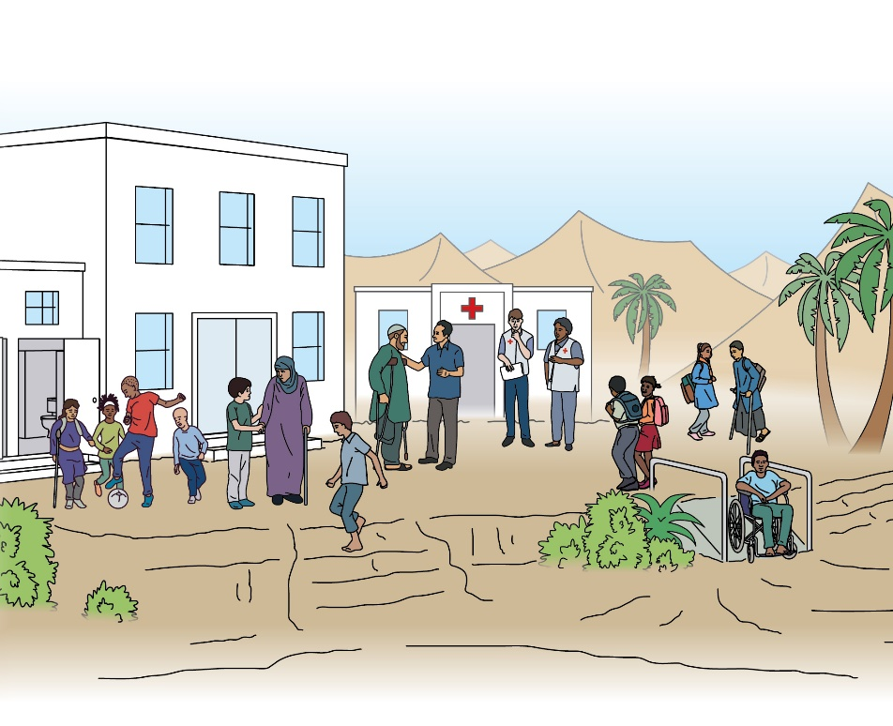
Mettre en évidence des réalités complexes
Avez-vous un handicap ?
Oui/Non
Êtes-vous...
aveugle ?
sourd(e)/muet(te) ?
infirme ?
attardé(e) mental(e) ?
Oui/Non
Oui/Non
Oui/Non
Oui/Non
Indices visuels/perception de la personne chargée du recensement (par exemple, anciens codes relatifs au handicap dans proGres)
Notes:
Remarques à l’intention des animateurs :
Indiquez qu’à l’instar du statut de réfugié, le concept de handicap est un « concept évolutif ». Il est difficile d’en rendre compte à l’aide de questions simples, étant donné que les personnes handicapées forment un groupe très hétérogène et que le handicap résulte de l’interaction de personnes présentant des déficiences avec des obstacles présents dans leur environnement.
Précisez qu’auparavant, les méthodes les plus couramment utilisées pour identifier les personnes handicapées étaient les questions directes, les listes de déficiences et l’utilisation d’indices visuels repérés par les personnes chargées du recensement.
Les deux premières questions qui s’affichent à l’écran ont été utilisées pour identifier les personnes handicapées lors du recensement de 1990 en Zambie. La première est encore employée dans de nombreux questionnaires.
Le système de données proGres du HCR intègre plusieurs « codes de besoins spécifiques » relatifs au handicap. Les codes utilisés par le passé se présentaient sous la forme d’une liste de déficiences (physique, mentale, intellectuelle, etc.) accompagnée de courtes descriptions, que le personnel chargé de l’enregistrement était censé utiliser en s’appuyant sur les indices visuels et sur ses propres perceptions. Ces codes ont été révisés en 2021 et remplacés par les questions du groupe de Washington.
Demandez aux participants si les problèmes déjà abordés concernant l’identification des personnes réfugiées se poseraient également si ces méthodes étaient utilisées pour identifier les personnes handicapées : Approuveriez-vous ces méthodes ?
Par exemple, stigmatisation associée au terme « handicap », utilisation de termes stigmatisants tels que « infirme » ou « attardé(e) mental(e) ».
Difficultés à comprendre les différents types de déficience ainsi que les listes de problèmes médicaux, jamais assez exhaustives pour rendre compte de toutes les situations possibles.
Recueillez les réponses et faites part de vos commentaires en vous appuyant sur les deux diapositives suivantes.

Slide 9
Problèmes recensés avec ces méthodes
Variation des perceptions individuelles
Stigmatisation/malentendus concernant le terme handicap (comme pour le terme réfugié)
Utilisation de termes péjoratifs (infirme, attardé(e) mental(e), etc.)
Listes interminables ou incomplètes de handicaps, parfois difficiles à comprendre
Difficulté à choisir entre oui et non
Notes:
Remarques à l’intention des animateurs :
Indiquez que, comme pour les méthodes d’identification des personnes réfugiées proposées au début de cette activité, des études ont mis en évidence plusieurs problèmes dans les méthodes traditionnellement utilisées pour identifier les personnes handicapées.
Signalez quelques-uns des problèmes recensés concernant l’utilisation des méthodes mentionnées dans la diapositive précédente :
Les perceptions individuelles relatives au handicap n’étant pas nécessairement les mêmes pour toutes les personnes chargées du recensement, leur utilisation et celle des indices visuels ne constituent pas une méthode fiable.
En outre, de nombreux handicaps ne peuvent pas être repérés à l’aide d’indices visuels, comme le montre l’image de droite. Accessibilité. Décrivez l’image qui s’affiche à l’écran : la phrase « Le handicap ne ressemble pas toujours à ceci » pointe vers l’icône d’une personne en fauteuil roulant ; une deuxième phrase disant « Cela peut également ressembler à cela » pointe vers une personne debout. En dessous, un message indique : « Tous les handicaps ne sont pas visibles ! Ne jugez pas trop vite ».
La compréhension du terme « handicap » peut varier selon les personnes et les cultures, et il est même considéré comme péjoratif dans certaines langues.
Certaines questions contenant des termes péjoratifs comme « infirme » ou « attardé(e) mental(e) » ne traitent pas les personnes handicapées avec dignité.
Certains formulaires comportent de longues listes de pathologies, dont certaines sont très difficiles à comprendre sans une formation médicale complexe. Cette méthode risque par ailleurs d’exclure du recensement de nombreuses personnes non diagnostiquées.
En présence de questions fermées, qui exigent une réponse tranchée (oui ou non), il peut être difficile de sélectionner une catégorie à laquelle on ne souhaite pas s’identifier. Face à ce choix, les personnes interrogées peuvent être tentées de répondre « non ». Il a été démontré que les questions utilisant une échelle permettent aux personnes interrogées de répondre plus facilement.

Slide 10
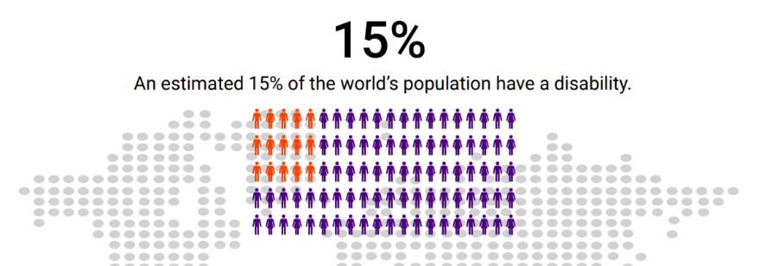
Résultats : sous-estimation et exclusion
Prévalence estimée à l’aide de ces méthodes : souvent moins de 2 %
Estimations mondiales
Mauvaise planification
Notes:
Remarques à l’intention des animateurs :
Présentez les informations qui figurent sur la diapositive :
Lorsque l’on utilise des questions telles que « Avez-vous un handicap ? » ou des listes de déficiences, on obtient une prévalence très faible, généralement inférieure à 2 %, alors que le taux de prévalence mondial est estimé à 15 % de la population.
Accessibilité : la diapositive comporte un tableau présentant la prévalence du handicap calculée dans les pays qui utilisent la question « Avez-vous un handicap ? » (0,5 % au Nigéria, par exemple) ou s’appuient sur des listes de problèmes médicaux (1,8 % en Colombie, par exemple). Sous ce tableau figure une image représentant les 15 % de la population mondiale présentant un handicap.
Expliquez que l’utilisation de méthodes non fiables ne permet pas d’identifier l’ensemble des personnes handicapées, ce qui peut avoir des conséquences importantes sur la planification des interventions et la programmation.
Demandez aux participants un exemple de conséquence que pourrait engendrer cette sous-estimation du nombre de personnes handicapées, souvent à l’origine de problèmes d’exclusion.
Par exemple, si la prévalence du handicap est sous-estimée, les ressources consacrées à l’intégration des personnes handicapées dans les programmes risquent d’être insuffisantes. Au niveau individuel, cela peut se traduire par un manque d’accès aux mesures de soutien destinées à atténuer les obstacles.

Slide 11
Comprendre l’enjeu
Réfugié : « toute personne qui, craignant avec raison d’être persécutée du fait de sa race, de sa religion, de sa nationalité, de son appartenance à un certain groupe social ou de ses opinions politiques, ne peut ou ne veut rentrer dans son pays d’origine ».
« Par personnes handicapées, on entend des personnes qui présentent des incapacités physiques, mentales, intellectuelles ou sensorielles durables dont l’interaction avec diverses barrières peut faire obstacle à leur pleine et effective participation à la société sur la base de l’égalité avec les autres. »
Adapté de la Convention relative au statut des réfugiés (1951), article 1A, alinéa 2
Convention des Nations Unies relative aux droits des personnes handicapées, article premier
Notes:
Remarques à l’intention des animateurs :
Indiquez que nous allons maintenant étudier plus en détail certains des enjeux de la collecte de données relatives aux personnes handicapées.
Invitez les participants à lire les deux paragraphes affichés, et demandez-leur s’ils en avaient déjà connaissance. De quel document sont-ils extraits ? Que définissent-ils ?
Utilisez les animations de la diapositive pour afficher les traités internationaux dont sont extraites ces définitions.
Précisez qu’il s’agit de la définition du terme « réfugié » retenue par la Convention de 1951 relative au statut des réfugiés, et de la « non-définition » ou du concept de handicap figurant dans la Convention des Nations Unies relative aux droits des personnes handicapées.
La définition du terme « réfugié » est multidimensionnelle et comporte plusieurs éléments qui visent à garantir que les protections prévues dans la Convention s’appliquent aux différentes catégories de personnes contraintes de fuir leur pays. Pour plus d’informations à ce sujet, consultez le programme d’apprentissage relatif à la protection sur la plateforme Learn & Connect.
Expliquez qu’à l’instar du statut de réfugié, le concept de handicap est également défini dans un traité international, à savoir la Convention des Nations Unies relative aux droits des personnes handicapées (CDPH). Ce concept volontairement flexible, souvent qualifié de « non-définition », car il ne figure pas dans la partie « Définitions » de la Convention, tient compte du fait le handicap est lui aussi un « concept évolutif » résultant de l’interaction de différents facteurs, l’objectif étant qu’un large éventail de personnes confrontées à des problèmes d’inclusion en raison de l’interaction entre leurs déficiences et les obstacles présents dans leur environnement puissent bénéficier des protections prévues par la Convention. Ce concept inclut toutes les personnes présentant des déficiences durables, mais sans dresser une liste exhaustive des personnes qui relèvent ou ne relèvent pas du statut de personne handicapée.
Indiquez que l’article 31 de la CDPH impose explicitement aux États membres de procéder à la collecte et à la ventilation de données relatives aux personnes handicapées, comme nous l’avons déjà vu dans l’activité 1.
Précisez également que si ces définitions permettent à un large éventail de personnes à risque de bénéficier des dispositions prévues par ces Conventions, elles rendent également la collecte de données plus complexe.
Nous verrons pourquoi dans la diapositive suivante.

Slide 12
L’enjeu
Comment mesurer l’expérience multiforme du handicap...
avec un nombre de questions limité ;
de façon toujours identique ;
et de manière à pouvoir comparer les données entre différentes cultures ?
Notes:
Remarques à l’intention des animateurs :
Expliquez les difficultés rencontrées par la communauté internationale pour assurer la collecte de données sur les personnes handicapées, démarche obligatoire en vertu de la CDPH et indispensable à la ventilation des différents objectifs de développement durable.
L’enjeu consiste à la fois à cerner la réalité complexe que constitue le handicap en un nombre limité de questions, à obtenir des données comparables à l’échelle mondiale, et à utiliser des questions faciles à comprendre et à traduire dans des cultures et des langues différentes.

Slide 13
Le Groupe de Washington sur les statistiques du handicap
Créé sous l’égide de la Commission de statistique des Nations Unies
Objectif : mettre au point une série de questions visant à rendre compte en partie de la complexité du handicap et permettant d’obtenir des données pertinentes, fiables et comparables à l’échelle internationale.
Notes:
Remarques à l’intention des animateurs :
Accessibilité. Décrivez l’image qui s’affiche à l’écran : le logo du Groupe de Washington sur les statistiques du handicap, représentant un globe terrestre en arrière-plan de l’obélisque du Washington Monument.
Présentez succinctement le Groupe de Washington :
Pour répondre à cet enjeu, la Commission de statistique des Nations Unies a créé un groupe de travail spécialement consacré à ce sujet : le Groupe de Washington, qui doit son nom à la ville dans laquelle il s’est réuni pour la première fois.
Le Groupe de Washington a été créé à Washington à titre de « groupe d’étude » : ces groupes sont établis dans des villes qui possèdent les ressources et la volonté nécessaires pour répondre à un problème donné.
Le secrétariat se trouve toujours à Washington, mais le Groupe compte des membres dans le monde entier.
Le Groupe de Washington a été chargé d’élaborer des outils reconnus à l’échelle internationale pour mesurer le handicap et en rendre compte dans les systèmes statistiques nationaux.
Indiquez que nous allons examiner de quelle façon ce travail a été réalisé, et quels ont été les résultats obtenus.

Slide 14
Source initiale : la Classification internationale du fonctionnement, du handicap et de la santé (2001)
Les questions du Groupe de Washington cherchent à identifier les personnes éprouvant des difficultés à accomplir certaines activités élémentaires universelles
Problème de santé
(trouble/maladie)
Structures et fonctions corporelles (déficience)
Activités
(limites)
Participation
(restriction)
Compatible avec le concept de handicap défini dans la CDPH
Facteurs
individuels
Facteurs
environnementaux
Notes:
Remarques à l’intention des animateurs :
Précisez que le Groupe de Washington est parti d’un modèle appelé Classification internationale du fonctionnement, du handicap et de la santé, utilisé pour représenter le handicap avant que la CDPH ne soit rédigée.
Comme la CDPH, ce modèle présente le handicap comme le résultat de l’interaction entre des personnes présentant des déficiences et les obstacles présents dans leur environnement.
Ce modèle est schématisé à l’écran.
Accessibilité. Décrivez brièvement la diapositive : le handicap résulte de l’interaction entre des facteurs individuels et environnementaux entraînant une restriction de la participation. Certains facteurs prennent la forme d’une déficience des fonctions ou des structures corporelles susceptible de limiter les activités et la participation dans un environnement inadapté.
[UTILISEZ LES ANIMATIONS DE LA DIAPOSITIVE pour faire apparaître les croix rouges et les coches vertes] Comme nous l’avons déjà vu, l’expérience montre que les questions axées sur les déficiences et les listes de pathologies entraînent généralement une sous-estimation de la prévalence du handicap. Expliquez que c’est la raison pour laquelle ces facteurs sont marqués d’une croix rouge sur la diapositive.
Précisez qu’en étudiant tous ces facteurs potentiels, le Groupe de Washington a constaté qu’il serait plus simple de formuler des questions sur les difficultés à réaliser certaines activités. Il a donc commencé à rédiger des questions destinées à rendre compte des difficultés posées par certaines activités élémentaires universelles susceptibles de limiter la participation.
Indiquez que c’est la raison pour laquelle l’élément « Activités » est marqué d’une coche verte sur le schéma.
Le Groupe de Washington a commencé à rédiger des questions portant sur ces activités universelles avant de les tester à l’échelle mondiale. C’est ainsi qu’il est parvenu à concevoir la « brève série de questions » présentée dans la diapositive suivante.

Slide 15
Résultat : la brève série de questions du Groupe de Washington
Éprouvez-vous des difficultés à voir, même avec des lunettes ?
Éprouvez-vous des difficultés à entendre, même avec une prothèse auditive ?
Éprouvez-vous des difficultés à marcher ou à monter les escaliers ?
Éprouvez-vous des difficultés à vous rappeler certaines choses ou à vous concentrer ?
Éprouvez-vous des difficultés à prendre soin de vous, à vous laver ou à vous habiller, par exemple ?
Éprouvez-vous des difficultés à communiquer dans votre langue habituelle, à comprendre les autres ou à vous faire comprendre, par exemple ?
Personnes handicapées
Catégories de réponses :
Non, pas du tout ; Oui, un peu ; Oui, beaucoup ; Je n’y parviens pas du tout
Notes:
Remarques à l’intention des animateurs :
Expliquez que ce travail a abouti à une série de six questions destinées à rendre compte de l’hétérogénéité des personnes en situation de handicap.
C’est ce qu’on appelle la « brève série de questions du Groupe de Washington ».
Précisez que ces questions ne portent ni sur des déficiences ni sur des problèmes médicaux (même si les deux premières pourraient laisser penser le contraire). Elles concernent des activités universelles simples qui, en cas de difficultés, peuvent limiter la participation des personnes concernées.
À chaque question correspond une réponse sous forme d’échelle. Comme nous l’avons déjà indiqué, proposer des réponses sous forme d’échelle incite davantage les personnes interrogées à signaler une difficulté. Ces réponses graduées permettent également de tenir compte des différents degrés de handicap. Le handicap s’inscrivant dans un continuum, il est nécessaire de déterminer un palier à partir duquel identifier les personnes handicapées. Différents paliers peuvent ainsi être définis selon les objectifs de la collecte de données.
Dans l’optique d’établir des rapports et de produire des données comparables à l’échelle internationale, le Groupe de Washington recommande d’utiliser le seuil suivant pour distinguer les personnes avec et sans handicap :
Sont considérées comme handicapées les personnes qui répondent Oui, beaucoup ou Je n’y parviens pas du tout à au moins une des six questions.

Slide 16
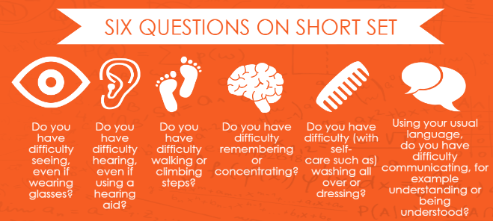
Bonnes pratiques : à vous de répondre !
Notes:
Remarques à l’intention des animateurs :
Accessibilité. Décrivez l’image qui s’affiche à l’écran : une infographie reprenant les six questions de la brève série de questions. Source : Humanité & Inclusion UK (humanity-inclusion.org.uk), Disability Statistics in Humanitarian Action.
Demandez aux participants de mettre en pratique les questions du Groupe de Washington en y répondant eux-mêmes dans le cadre d’une courte enquête.
L’enquête est disponible dans le document 4.
Toutes les réponses doivent être anonymes afin de garantir la confidentialité des données.
Dans le cadre d’une formation en présentiel, ces questions peuvent être imprimées et distribuées sur papier à l’aide du document 4 [INDIQUER LE TITRE]. Les réponses seront ensuite analysées en petits groupes.
Dans le cadre d’une formation à distance, les questions peuvent être partagées sur menti.com ou à l’aide de Microsoft Teams Forms.
Laissez aux participants suffisamment de temps pour répondre, et lisez les questions affichées à l’écran afin de garantir l’accessibilité.
Une fois les réponses données, vous pouvez directement les afficher à l’écran ou demander aux participants d’analyser les réponses à la question « Est-ce la première fois que vous répondez à ces questions ? » en ventilant les résultats par handicap.
Précisez que pour analyser les données, on peut commencer par sélectionner les personnes ayant répondu « Oui, beaucoup » ou « Je n’y parviens pas du tout » à au moins une des questions (statut de handicap = oui), puis répartir ces personnes en deux groupes selon qu’elles ont répondu « Oui » ou « Non » à la question « Est-ce la première fois que vous répondez à ces questions ? ».
Expliquez que ce simple questionnaire peut donner des informations sur les éléments suivants :
Prévalence du handicap parmi les participants
Proportion de participants ayant déjà répondu à ces questions
Traitez toutes les réponses avec respect.
Il est possible que certains participants aient donné des réponses inexactes afin de contester la crédibilité des Questions du Groupe de Washington.
Dans ce cas, vous pouvez répondre que les questions sont effectivement fondées sur l’auto-identification, comme beaucoup d’autres questions à caractère démographique, et que les erreurs d’inclusion et les réponses délibérément incorrectes sont possibles.
Toutefois, si ces questions sont utilisées pour évaluer les besoins d’appui supplémentaire ou à des fins similaires, la crédibilité et la pertinence de ces informations peuvent être essentielles pour déterminer la fiabilité des réponses fournies.
Précisez que ces questions seront plus fréquemment utilisées dans de nombreux outils démographiques à l’avenir, et que les personnes s’habitueront à y répondre sans que cela leur demande trop d’attention ou de réflexion, comme pour les autres questions couramment posées dans le cadre des enquêtes démographiques.

Slide 17
Exemple
% ayant un emploi
Avez-vous actuellement un emploi ?
Prévalence du handicap dans ce contexte, par exemple 16 %
Il est toujours recommandé d’utiliser des données ventilées par âge et par sexe.
Notes:
Remarques à l’intention des animateurs :
Indiquez que cette diapositive illustre l’une des manières possibles d’utiliser ces questions. Les enquêtes comme celle à laquelle ont répondu les participants permettent d’obtenir les données suivantes :
Prévalence du handicap dans un contexte donné. Par exemple, dans l’échantillon présenté à l’écran, 16 % des personnes interrogées présentent un handicap.
Parmi elles, seulement un tiers occupe un emploi, comme le montre la colonne de droite sur le graphique, alors que c’est le cas de près de 90 % des personnes sans handicap.
Signalez qu’il est toujours recommandé de ventiler les données sur le handicap par âge et par sexe. La ventilation par sexe, par âge et par handicap correspond en effet aux exigences minimales prévues par les Standards Sphère et d’autres recommandations internationales.
Ces questions peuvent aussi avoir d’autres utilisations, que nous étudierons dans les diapositives suivantes.

Slide 18
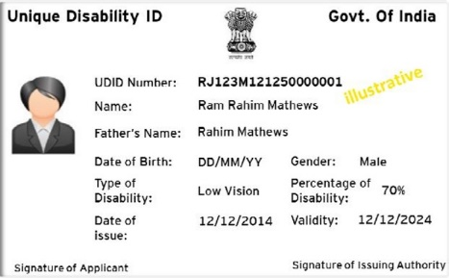
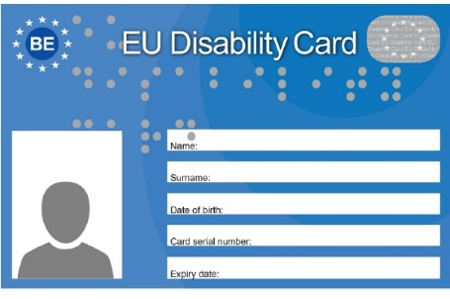
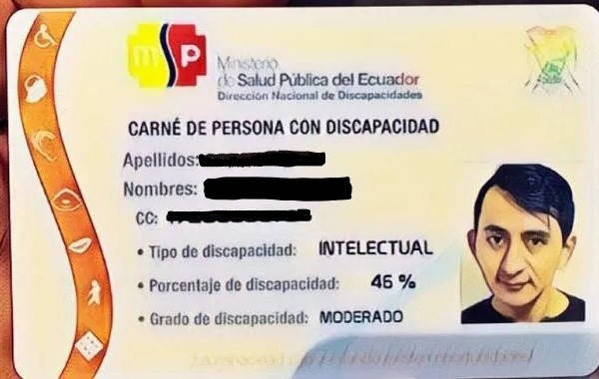
Utilisations de la brève série de questions
« Identifier les individus plus exposés que le reste de la population à des restrictions de leur participation sociale en raison de difficultés à réaliser des activités élémentaires »
Signaler les personnes à risque
Surveiller l’accessibiité/la protection
Adaptations ciblées des critères d’admissibilité
Notes:
Remarques à l’intention des animateurs :
Expliquez que les questions du Groupe de Washington, comme n’importe quel autre outil destiné à recueillir des données, ont été conçues pour répondre à un objectif précis, détaillé à gauche de l’écran.
Accessibilité. Décrivez ce qui s’affiche à l’écran : à gauche, une infographie sur la brève série de questions ; à droite, des cartes d’invalidité délivrées par différents pays (l’Inde et l’Équateur) ou régions (l’Union européenne). Lisez le texte expliquant l’objectif des questions afin qu’il soit accessible à tous les participants.
Il est important de souligner qu’à l’origine, ces questions ont été créées à des fins statistiques et pour appuyer l’élaboration des politiques.
Elles peuvent toutefois être utilisées pour signaler les personnes à risque et surveiller leur protection ainsi que leur accès aux dispositifs d’aide.
En revanche, ces questions n’ont pas vocation à être utilisées pour déterminer l’admissibilité à certains services.
Comme nous l’avons vu dans l’activité 1 (ou à titre d’information, si l’activité 1 n’a pas été réalisée), certains États membres ont mis en place des procédures d’évaluation et de détermination du handicap. Ces procédures détaillées, bien plus complexes, ne sont pas encore clairement définies dans tous les pays.
Les questions du Groupe de Washington n’ont pas été créées dans ce but. En effet, leur objectif n’est pas d’évaluer un niveau de performance sur certaines activités, mais plutôt de collecter des réponses sur le degré d’aisance avec lequel les personnes interrogées estiment réaliser ces activités.
Précisez que les procédures d’évaluation et de détermination du handicap font souvent intervenir les services nationaux de protection sociale et de santé, et qu’elles doivent respecter la législation nationale en vigueur. Dans certains pays, les personnes handicapées reçoivent une « carte d’invalidité » semblable à celles présentées à l’écran, délivrées respectivement en Inde, dans l’Union européenne et en Équateur.
Ces cartes donnent droit à certains avantages en matière de transport ou à des programmes d’aide.
Dans certains pays, ces procédures sont accessibles aux personnes réfugiées. Dans d’autres, elles sont parfois compliquées par des obstacles administratifs (exigence d’une preuve de citoyenneté, par exemple) ou exclusivement réservées aux personnes ressortissantes.
Signalez qu’il n’est pas recommandé de réaliser ces évaluations en utilisant d’autres méthodes que celles instaurées dans le pays.
D’autres types d’évaluations peuvent être utiles pour déterminer l’accès à certaines interventions sanitaires (services de réadaptation, équipements d’assistance, prothèses, etc.). Il s’agit alors d’évaluations du handicap qui ne donnent pas lieu à la délivrance d’un justificatif officiel.
Il existe cependant une exception lorsque les équipes opérationnelles souhaitent cibler les personnes handicapées pour leur permettre d’accéder à des interventions spécifiques telles qu’une aide en espèces et que les questions du Groupe de Washington constituent la seule méthode disponible.
Cette « zone grise » est représentée par les pointillés verts et rouges reliant les questions du Groupe de Washington à cet objectif : les questions peuvent servir à surveiller l’accessibilité et évaluer la situation socio-économique, mais leur utilisation pour déterminer l’admissibilité à certaines prestations comporte un certain nombre de risques.
Il est alors vivement recommandé de ne pas faire du handicap le seul critère d’admissibilité des interventions prévues, afin d’éviter une approche trop caritative du handicap. L’identification des personnes handicapées doit servir uniquement à signaler les personnes à risque, à garantir l’égalité d’accès et à évaluer les effets potentiels des facteurs socio-économiques (accès aux activités génératrices de revenus, etc.).

Slide 19
Que permet et ne permet pas la brève série de questions du Groupe de Washington ?
Établir un diagnostic, déterminer le type de déficience ou apporter une preuve du handicap
Obtenir des données comparables à l’échelle internationale
Remédier aux difficultés d’accès aux services d’enregistrement
Identifier sans stigmatiser
Signaler les personnes exposées à des restrictions de participation
Estimer les autres besoins (par exemple, équipements d’assistance)
Obtenir des données démographiques sur le statut de handicap (personnes avec ou sans handicap)
Notes:
Remarques à l’intention des animateurs :
Pour dresser un rapide bilan, expliquez que cette diapositive (ainsi que le document 5, qui sera éventuellement distribué) présente plusieurs affirmations relatives aux utilisations que permet ou ne permet pas la brève série de questions du Groupe de Washington.
Demandez aux participants d’indiquer si les affirmations correspondent à des utilisations que permet ou ne permet pas cet outil.
Dans le cadre d’une formation en présentiel, les participants peuvent utiliser le document 5 [INDIQUER LE TITRE] et marquer les affirmations d’une coche verte ou d’une croix rouge.
Dans le cadre d’une formation à distance, les participants peuvent lire les affirmations une par une et indiquer dans le chat si la brève série de questions permet ou non l’utilisation mentionnée. Il est également possible de diffuser les affirmations sous forme d’un questionnaire « vrai ou faux » dans Teams ou d’un exercice de tri sur menti.com.

Slide 20
La brève série de questions du Groupe de Washington
permet
ne permet pas
Signaler les personnes exposées à des restrictions de participation
Identifier sans stigmatiser
D’obtenir des données démographiques sur le statut de handicap (personnes avec ou sans handicap)
Obtenir des données comparables à l’échelle internationale
Établir un diagnostic, déterminer le type de déficience ou apporter une preuve du handicap
De remédier aux difficultés d’accès aux services d’enregistrement
D’estimer les autres besoins (par exemple, équipements d’assistance – Outil d’évaluation rapide sur la technologie d’assistance mis au point par l’OMS)
Notes:
Remarques à l’intention des animateurs :
Cette diapositive contient le corrigé de l’exercice précédent. Ce corrigé peut également être diffusé à l’aide de Teams ou de menti.com.
La première colonne présente quelques-unes des utilisations qui constituent la valeur ajoutée des questions du Groupe de Washington, et la deuxième répertorie plusieurs problèmes non résolus par cet outil, car ne faisant pas partie des objectifs fixés par le groupe de travail.
Passez en revue les utilisations que permet et ne permet pas la brève série de questions du Groupe de Washington.
Bien que ces questions soient faciles à comprendre et traduites dans plusieurs langues, d’autres mesures d’accessibilité peuvent être nécessaires pour permettre aux personnes concernées d’accéder aux processus d’enregistrement ainsi qu’au contenu des différentes questions. Elles peuvent toutefois aider à recenser les besoins d’appui supplémentaire en signalant les difficultés constatées.
Les questions ne renseignent pas sur le type de déficience, même si l’on peut avoir tendance à associer, à tort, les problèmes de vue aux déficiences visuelles, les problèmes d’audition aux déficiences auditives, etc.
Les questions relatives à la mobilité, par exemple, ne rendent pas compte de toutes les déficiences physiques ; certaines peuvent être révélées par d’autres questions, notamment celle relative aux difficultés à prendre soin de soi, qui peuvent également concerner d’autres types de déficiences (déficience visuelle, handicap intellectuel, etc.). Il n’est donc pas recommandé d’utiliser ces questions pour tirer des conclusions sur les types de déficiences.
Dans tous les cas, connaître le type de déficience est un « faux » besoin très courant, certains types de besoins étant fréquemment associés à certains types de déficience. Ainsi, il est faux de penser que toutes les personnes présentant un handicap physique ont besoin d’un équipement d’assistance. Les questions posées portent sur le fonctionnement, car les interventions visant à améliorer l’interaction des personnes handicapées avec leur environnement s’intéressent aux caractéristiques fonctionnelles, et non aux déficiences.
Les questions destinées à estimer d’autres besoins (équipements d’assistance, par exemple) doivent être posées séparément. Plusieurs outils sont actuellement mis au point à cet effet (Outil d’évaluation des technologies d’assistance de l’OMS, notamment).

Slide 21
CODES DE BESOINS SPÉCIFIQUES DU HCR RELATIFS AU HANDICAP
Partie 2.2
Notes:
Remarques à l’intention des animateurs :
Maintenant que nous avons présenté les questions du Groupe de Washington et leurs utilisations possibles, expliquez que nous allons voir comment ces questions sont intégrées au système d’enregistrement du HCR, l’application proGres v4, en juillet 2021.

Slide 22
Programme
Les codes de besoins spécifiques relatifs au handicap
Comment les utiliser ?
Notes:
Remarques à l’intention des animateurs :
Maintenant que nous avons présenté les questions du Groupe de Washington et leurs utilisations possibles, expliquez que nous allons voir comment ces questions sont intégrées au système d’enregistrement du HCR, l’application proGres v4, en juillet 2021, et comment les utiliser.

Slide 23
ProGres v4
Combien d’entre vous utilisent proGres v4 ?
Pour quel type d’utilisation ?
Notes:
Remarques à l’intention des animateurs :
Les participants doivent avoir accès à proGres v4. Si ce n’est pas le cas, ou s’ils se connectent pour la première fois à l’application, cette activité peut servir à présenter les codes de besoins spécifiques, notamment ceux relatifs au handicap.
Interrogez les participants sur leur expérience en tant qu’utilisateurs de proGres v4, et plus particulièrement sur l’utilisation qu’ils en font.
Recueillez leurs réponses, puis expliquez que le système « proGres in Partnership », aussi appelé proGres version 4, est l’application logicielle institutionnelle, centralisée et accessible en ligne utilisée par le HCR pour la gestion des cas. ProGres v4 est utilisé par le HCR pour différentes fonctions opérationnelles, notamment l’enregistrement des individus, mais également de nombreuses fonctions de gestion de cas : aide, gestion des cas à des fins de protection, interventions de protection, délivrance de documents, fourniture d’aides en espèces, etc.
Pour plus d’informations : Registration Tools (Outils d’enregistrement) – HCR – Guidance on Registration and Identity Management (Orientations relatives à l’enregistrement et à la gestion de l’identité)

Slide 24
Programme du jour
Quels sont les codes de besoins spécifiques utilisés lors de l’enregistrement ? Et ensuite ?
Besoin spécifique : « caractéristique ou situation nécessitant une attention, une intervention ou un suivi particuliers »
Priorité pour les entretiens d’enregistrement
Orientation vers le personnel des services de protection
Les personnes handicapées constituent l’un des sept groupes prioritaires pour l’enregistrement
Notes:
Remarques à l’intention des animateurs :
Précisez que les questions du Groupe de Washington sont intégrées aux codes de besoins spécifiques, en remplacement des anciens codes relatifs au handicap.
Demandez aux participants s’ils ont déjà vu ces codes ou d’autres codes de besoins spécifiques, et s’ils peuvent expliquer comment ils s’en servent dans le cadre de leur activité.
Recueillez les réponses en utilisant le chat et/ou la fonction « lever la main ».
Expliquez en quoi consistent les codes de besoins spécifiques à l’aide des animations de la diapositive et des messages clés ci-après, suivant les Orientations relatives à l’enregistrement et la gestion de l’identité (chapitres 3.4 et 5.1) :
Un besoin spécifique peut se définir comme une caractéristique ou une situation nécessitant une attention, une intervention ou un suivi particuliers. Source : Define the data set (Définition de l’ensemble de données) – HCR – Guidance on Registration and Identity Management (Orientations relatives à l’enregistrement et à la gestion de l’identité) – Chapitres 3 et 4 consacrés aux codes de besoins spécifiques.
Selon l’échelle et la structure des activités d’accueil, il est possible, suivant des procédures clairement définies, de faire passer en priorité les personnes qui présentent un ou plusieurs de ces besoins spécifiques aux entretiens d’enregistrement, en utilisant des jetons de couleurs différentes dans les grands centres d’enregistrement ou en leur attribuant plus rapidement un rendez-vous dans d’autres contextes, par exemple. Il est aussi possible de les orienter vers le personnel des services de protection afin de déterminer leurs besoins immédiats ou à plus long terme.
Si la question vous est posée, précisez que les personnes qu’il convient d’inviter à passer en tête de la file d’attente lors de la procédure d’accueil appartiennent aux catégories suivantes : enfants non accompagnés ; enfants chefs de ménages ou mariés ; personnes handicapées et leur famille ; personnes ayant besoin de soins médicaux importants ; personnes réfugiées âgées, en particulier non accompagnées ; personnes ayant besoin d’une protection immédiate et personnes à risque en cas d’attente prolongée (personnes LGBTI, par exemple) ; femmes enceintes à un stade avancé de leur grossesse. Source : Reception (Accueil) – HCR – Guidance on Registration and Identity Management (Orientations relatives à l’enregistrement et à la gestion de l’identité) – Priorisation des personnes présentant des besoins spécifiques lors de la procédure d’accueil.
Demandez aux participants si ces codes sont utilisés dans le cadre d’activités autres que l’enregistrement accéléré et l’orientation aux fins d’une évaluation approfondie des besoins.
Il est possible que certains participants mentionnent l’utilisation de ces codes dans le cadre d’interventions ciblées. Dans ce cas, précisez que si ces codes ont été élaborés dans le but d’identifier les personnes susceptibles d’avoir besoin d’un appui supplémentaire pour accéder aux aides et à différents dispositifs, les personnes handicapées ont aussi des besoins essentiels (accès à la nourriture, à l’eau, etc.), et qu’elles peuvent être exposées à des risques accrus en matière de protection, notamment la violence basée sur le genre en ce qui concerne les femmes et les filles handicapées. En effet, on observe parfois une tendance à orienter les personnes handicapées uniquement vers des services spécialisés.

Slide 25
Pourquoi les codes relatifs au handicap ont-ils été modifiés ?
Les anciens codes s’appuyaient sur des indices visuels pour identifier les personnes handicapées > méthode non fiable
Conséquence : sous-estimation du nombre de personnes handicapées
Le HCR s’est publiquement engagé à intégrer les questions du Groupe de Washington au processus d’enregistrement
Notes:
Remarques à l’intention des animateurs :
Cette diapositive sera superflue à compter de mi-2022, mais elle peut servir à examiner les raisons qui ont amené le HCR à modifier les codes employés jusque-là pour identifier les personnes handicapées si la formation se déroule dans un contexte où les anciens codes étaient utilisés.
Demandez aux participants pour quelles raisons les codes relatifs au handicap ont été modifiés.
Encouragez-les à mobiliser ce qu’ils ont appris au sujet des questions du Groupe de Washington.
Recueillez leurs réponses en utilisant le chat ou la fonction « lever la main ».
Faites-leur part des points clés suivants :
Les anciens codes s’appuyaient sur des indices visuels pour identifier les personnes handicapées ; tous les handicaps n’étant pas visibles, cette méthode n’était pas fiable.
Ce défaut entraînait une sous-estimation du nombre de personnes handicapées dans les procédures d’enregistrement.
À l’occasion du Sommet mondial sur le handicap de 2018, le HCR s’est engagé publiquement à intégrer les questions du Groupe de Washington dans ses processus d’enregistrement afin d’améliorer l’identification et la protection des personnes réfugiées en situation de handicap.
Cette évolution devrait permettre d’obtenir des données plus fiables et plus facilement comparables.

Slide 26
Repérez les adaptations !
Trouvez au moins trois modifications apportées pour intégrer les questions du Groupe de Washington dans les codes de besoins spécifiques du HCR relatifs au handicap
À votre avis, pourquoi ces adaptations ont-elles été instaurées ?
Notes:
Remarques à l’intention des animateurs :
Précisez que l’intégration des questions du Groupe de Washington dans le système proGres a demandé certaines adaptations.
Soulignez l’importance de bien comprendre ces adaptations, et expliquez pourquoi elles étaient nécessaires pour mieux utiliser les codes relatifs au handicap.
Les participants découvriront les adaptations grâce à un exercice qui consistera à les repérer et à chercher pourquoi elles ont été instaurées.
Distribuez le document 7 (« Codes de besoins spécifiques relatifs au handicap ») et le document 4 (« Questions du Groupe de Washington »).
Dans le cadre d’une formation en présentiel, ces documents peuvent être distribués au format papier.
Dans le cadre d’une formation à distance, ils peuvent être diffusés en version numérique, et les réponses aux questions peuvent être données à l’aide d’un sondage.
Accessibilité : Les questions peuvent être consultées à partir du ficher Word (accessible pour les lecteurs d’écran) ou lues avec l’aide d’un autre participant ou d’un assistant.
Demandez aux participants de repérer aux moins trois adaptations réalisées entre les deux outils, et demandez-leur pourquoi, selon eux, ces adaptations étaient nécessaires.
Commentez les différences observées en vous appuyant sur les diapositives 27 à 29.

Slide 27
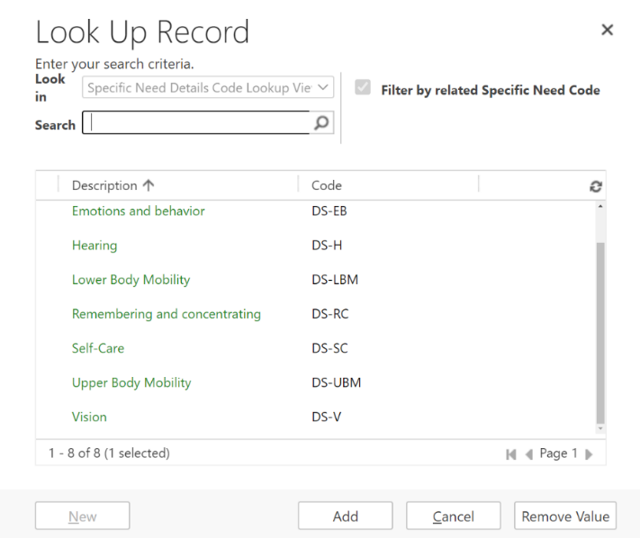
Adaptations du système proGres
Six questions du Groupe de Washington + questions sur les émotions, les comportements et la mobilité du haut du corps > pour mieux identifier les personnes qui présentent des handicaps psychosociaux et ont besoin d’aide
Suppression des références aux équipements d’assistance > pour détecter les éventuels besoins en la matière
Notes:
Remarques à l’intention des animateurs :
Accessibilité : Indiquez que nous allons maintenant voir comment les questions du Groupe de Washington ont été intégrées dans proGres v4 et quelles modifications ont été apportées.
Cette diapositive présente une capture d’écran des codes de besoins spécifiques relatifs au handicap en indiquant les caractéristiques intégrées de façon à mettre en évidence les principaux aspects de cette intégration :
1 re question : la brève série de questions du Groupe de Washington comporte six questions, mais il existe huit codes relatifs au handicap. Quels sont les deux codes qui ont été ajoutés, et pourquoi selon vous ?
En plus des six questions de la brève série, deux autres questions tirées d’autres séries ont été intégrées (version enrichie de la brève série de questions et série sur le fonctionnement de l’enfant). L’une porte sur le fonctionnement du haut du corps (afin d’identifier les personnes susceptibles d’avoir besoin d’aide en raison de difficultés à mobiliser le haut de leur corps), l’autre sur les émotions et les comportements (afin d’améliorer l’identification des personnes présentant des handicaps psychosociaux, en complément d’autres codes tels quel ceux relatifs aux difficultés à se rappeler certaines choses ou à se concentrer et à prendre soin de soi).
2 e question : les questions du Groupe de Washington relatives à la vue et à l’audition font mention de l’utilisation d’équipements d’assistance. Selon vous, pourquoi ces références ont-elles été supprimées ?
Les références aux équipements d’assistance ont été supprimées des questions relatives à la vue et à l’audition afin de tenir compte du fait que ces équipements ne sont pas toujours accessibles dans les situations de déplacement, ou qu’ils peuvent avoir été perdus pendant un déplacement, et qu’un accompagnement voire une orientation peuvent donc s’avérer nécessaires pour pouvoir en bénéficier.

Slide 28
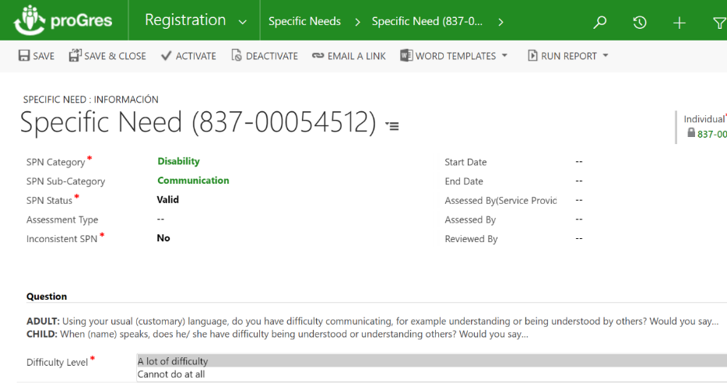
Adaptations du système proGres
En cas de difficultés multiples : plusieurs fiches
Les codes apparaissent en premier
Questions destinées aux enfants (groupe de travail de l’UNICEF)
Les réponses utilisent les paliers recommandés
Notes:
Remarques à l’intention des animateurs :
Accessibilité : Cette diapositive présente une capture d’écran des codes de besoins spécifiques relatifs au handicap en indiquant les caractéristiques intégrées de façon à mettre en évidence les principaux aspects de cette intégration :
3e question : les questions du Groupe de Washington comportent quatre catégories de réponse (Non, pas du tout ; Oui, un peu ; Oui, beaucoup ; Je n’y parviens pas du tout), tandis que les codes relatifs au handicap ne proposent que deux catégories de réponses (Oui, beaucoup ; N’y parvient pas du tout). Selon vous, pourquoi avoir procédé à cette adaptation ?
Les réponses proposées dans l’outil correspondent aux deux catégories considérées comme paliers à partir desquels identifier les personnes handicapées, à savoir, uniquement Oui, beaucoup et N’y parvient pas du tout. Les autres réponses ne peuvent pas être proposées par l’outil, car leur sélection activerait l’enregistrement alors que la personne concernée n’est pas considérée comme handicapée au regard des seuils recommandés.
Demandez aux participants s’ils ont repéré d’autres adaptations dans les questions posées (4e question). Les autres adaptations apportées sont les suivantes :
Les codes utilisés dans le système proGres intègrent des questions adaptées à l’identification des enfants en situation de handicap. Ces questions sont extraites du Module sur le fonctionnement de l’enfant élaboré par le groupe de travail de l’UNICEF. Elles doivent être adressées à un parent ou à un tuteur.
Les codes apparaissent en premier, avant les questions. Il s’agit d’une légère différence par rapport à la méthodologie employée par le Groupe de Washington, mais nos équipes vont devoir s’habituer à poser les questions d’abord, et non à attribuer les codes sans poser les questions.
Enfin, notons que plusieurs fiches devront être créées si plusieurs difficultés sont recensées. Si une personne présente plusieurs difficultés (difficultés à entendre, à voir et à communiquer pour les personnes à la fois sourdes et aveugles, par exemple), plusieurs fiches seront nécessaires.

Slide 29
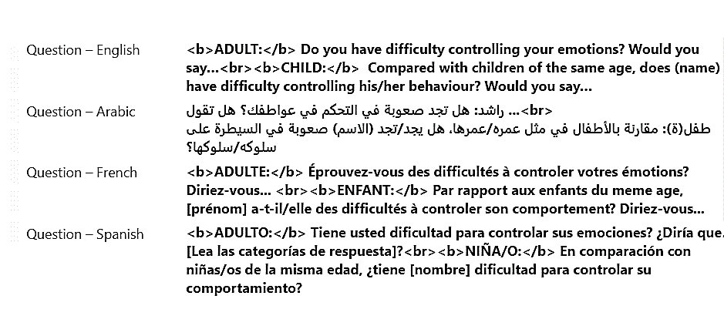
Adaptations du système proGres – Langues
Traductions officielles EN-AR-FR-ES
Notes:
Remarques à l’intention des animateurs :
Indiquez que le système intègre également des traductions validées, disponibles dans quatre langues (l’anglais, l’arabe, le français et l’espagnol). Pour les autres langues, il est préférable que les équipes n’improvisent pas elles-mêmes la traduction des questions, mais consultent les traductions disponibles sur la page du Groupe de Washington sur les statistiques du handicap consacrée aux traductions (washingtongroup-disability.com). Si aucune traduction n’est disponible dans une langue donnée, demandez de l’aide à la Division de la protection internationale ou à l’adresse WG_Secretariat@cdc.gov.

Slide 30
Enregistrement d’urgence UNIQUEMENT
Pour les enregistrements d’urgence uniquement, l’identification des personnes handicapées s’appuie sur les questions suivantes :
« Dans votre famille/groupe, quelqu’un éprouve-t-il beaucoup de difficultés à marcher, à voir, à entendre ou à se rappeler certaines choses ? Diriez-vous... » [Réponse : Oui]
Reportez-vous aux sous-catégories et utilisez les questions directrices des codes de besoins spécifiques relatifs au handicap dès que possible.
Notes:
Remarques à l’intention des animateurs :
Expliquez qu’une dernière adaptation a été apportée concernant les enregistrements d’urgence.
L’enregistrement est l’une des principales activités du HCR au début d’une situation d’urgence.
Ce processus peut commencer dans les sept jours suivant un premier afflux de personnes réfugiées.
La série de données à collecter est alors réduite afin d’apporter une réponse rapide.
Une question plus courte et portant sur plusieurs éléments a donc été mise au point afin d’être utilisée dans ces contextes uniquement.
Cette méthode s’appuyant sur une question fermée (à laquelle on répond par oui ou par non), elle n’est pas infaillible pour identifier les personnes handicapées (rappelez les inconvénients de ce type de questions).
La fiche apparaîtra comme « en attente de révision » et devra être complétée dans les meilleurs délais à l’aide des questions figurant dans les sous-catégories.
Les codes habituels seront utilisés pour l’enregistrement continu, mais également pour l’enregistrement des nouvelles arrivées dans les contextes plus stables, selon les moyens disponibles.

Slide 31
Démonstration
Notes:
Remarques à l’intention des animateurs :
À ce stade, et selon les besoins d’apprentissage du groupe, vous pouvez au choix :
Lancer une vidéo décrivant les principales caractéristiques des codes de besoins spécifiques relatifs au handicap ;
Partager votre écran pour présenter ces caractéristiques ;
Demander aux participants de se connecter sur leur espace de formation (le cas échéant) et de parcourir l’interface afin de soumettre d’éventuelles questions sur son fonctionnement. Notez que cette option peut prendre plus de temps si les participants ont du mal à se connecter à leur espace de formation.

Slide 32
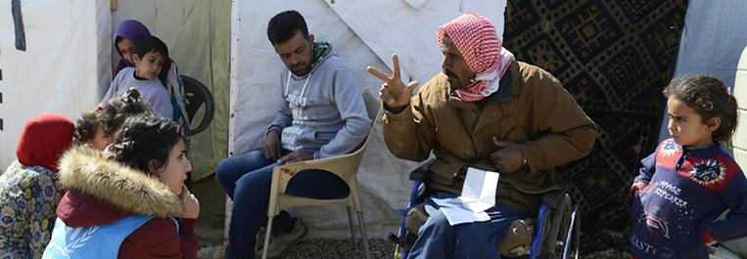
Changement fondamental concernant l’identification des personnes handicapées lors de l’enregistrement
Poser des questions
Recueillir les réponses
Attribuer des codes
Premier repérage des déficiences à l’aide d’indices visuels
Attribution d’un code sur la base de suppositions
© HCR/Sebastian Rich
Notes:
Remarques à l’intention des animateurs :
Accessibilité :
Lisez le titre et décrivez l’image, qui représente un membre du personnel du HCR en entretien avec une famille, dont un homme en fauteuil roulant.
Expliquez que l’utilisation des questions du Groupe de Washington nous oblige à revoir notre conception du handicap. Cette diapositive illustre l’évolution des méthodes employées par le HCR pour identifier les personnes handicapées.
Le schéma de gauche représente la méthode utilisée par le personnel du HCR pour identifier les personnes handicapées à l’aide des anciens codes :
Le personnel s’appuyait sur des indices visuels pour effectuer un premier repérage des personnes handicapées et leur attribuer un code sur la base de ses propres perceptions.
Cette méthode renforçait l’idée que le handicap serait identifiable et que les membres du personnel seraient en mesure d’attribuer ces codes en se fiant à leur propre perception des déficiences.
Comme nous l’avons déjà signalé, cette méthode ne permet pas d’obtenir des données fiables.
Le schéma de droite représente la nouvelle méthode d’identification, fondée sur les nouveaux codes :
Le personnel pose des questions pendant le processus d’enregistrement, et recueille les réponses qui lui permettront d’attribuer les codes correspondants.
Cette méthode permet de repérer les difficultés pouvant nécessiter une aide supplémentaire, comme la mise à disposition d’informations dans un format accessible ou d’un accompagnement afin de faciliter l’accès aux distributions en cas d’obstacles physiques.
Il conviendra cependant de recueillir des données supplémentaires pour déterminer les types d’appui les plus pertinents, au lieu de faire des suppositions à ce sujet comme cela a pu être le cas pour certains types de déficiences.

Slide 33
Conseils sur l’utilisation des questions
Posez les questions telles qu’elles sont rédigées
Ne tentez pas de deviner la réponse en observant la personne concernée
Familiarisez-vous avec les documents et soyez détendus
Sachez qu’il ne s’agit pas de questions sensibles
Exercez-vous aux entretiens en amont
Notes:
Remarques à l’intention des animateurs :
Indiquez que cette diapositive résume les recommandations élémentaires relatives à l’utilisation des questions du Groupe de Washington. Ces conseils sont également valables pour leur utilisation dans le cadre des activités du HCR.
Posez les questions telles qu’elles sont rédigées. N’improvisez pas ; utilisez une traduction approuvée.
Veillez à ce que la personne interrogée réponde à chaque question. Ne tentez pas de deviner la réponse en observant la personne concernée.
Si la personne qui mène l’entretien est mal à l’aise, la personne interrogée le sera aussi, d’où la nécessité de se familiariser avec les documents et de se détendre.
Sachez qu’il ne s’agit pas de questions sensibles : ces questions concernent des activités élémentaires universelles et sont normalement compréhensibles par toute personne, quelles que soient sa nationalité ou sa culture.
Préparez-vous : si possible, exercez-vous aux entretiens avant de vous rendre sur le terrain.

Slide 34
Questions et expériences
Avez-vous des questions sur l’utilisation des codes ?
Quelle expérience avez-vous de leur utilisation ?
Notes:
Remarques à l’intention des animateurs :
À ce stade, il est recommandé de laisser les participants poser des questions et faire part de leur expérience concernant l’utilisation des codes.
Vous pouvez animer une séance de questions/réponses en vous appuyant sur les questions fréquemment posées par le personnel, répertoriées dans le document 6.
Vous pouvez également afficher ces questions à l’écran (sans les réponses) sur menti.com ou dans une application de sondage (Pigeonhole Live – Unmute Your Audience, par exemple) qui permettra aux participants de voter pour les questions dont ils souhaiteraient connaître la réponse.
Le document 6 (Questions fréquentes) peut être distribué et utilisé comme base de discussion.

Slide 35
Messages clés
Ces questions permettent de recenser les personnes handicapées de manière simple et non stigmatisante
Associées à d’autres outils, elles peuvent servir plusieurs objectifs
Elles sont disponibles dans le système d’enregistrement du HCR
Notes:
Remarques à l’intention des animateurs :
Communiquez les messages clés qui s’affichent à l’écran :
Les questions du Groupe de Washington permettent de recenser les personnes handicapées de manière simple et non stigmatisante.
Associées à d’autres outils, les questions du Groupe de Washington peuvent répondre à différents objectifs de collecte de données.
Ces questions ont été intégrées au système du HCR afin de recenser les personnes handicapées lors de l’enregistrement.

Slide 36
Un engagement public
2018 : « Le HCR intégrera les questions du Groupe de Washington dans son processus d’enregistrement continu afin d’améliorer l’identification et la protection des personnes handicapées »
« Je suis ravi que les questions du Groupe de Washington sur le handicap aient été intégrées au système proGres, comme je l’avais recommandé en tant que rapporteur de consultations menées auprès d’ONG en 2017 😉 » (membre du personnel du HCR)
Notes:
Remarques à l’intention des animateurs :
Les équipes de terrain et les mouvements de défense des droits des personnes handicapées ont demandé à plusieurs reprises l’intégration des questions du Groupe de Washington dans les processus de collecte de données du HCR.
Lisez les engagements du HCR et les commentaires reçus à l’annonce de ce changement.
En 2018, le HCR s’est engagé officiellement à intégrer les questions du Groupe de Washington, et a rendu compte des progrès accomplis dans ce sens en 2022, à l’occasion du Sommet mondial sur le handicap qui s’est tenu Norvège.
Vous contribuez toutes et tous à ce changement – Merci !

Slide 37
Ressources
Groupe de Washington sur les statistiques du handicap – Accueil
HCR, Note d’orientation : Identification des personnes handicapées lors de l’enregistrement et pendant les autres processus de collecte de données
Humanité & Inclusion, Disability Statistics in Humanitarian Action (formation en ligne)
Outil d’examen de l’admissibilité à la réinstallation – Personnes réfugiées handicapées
Appui à la participation des personnes en situation de handicap à chaque cycle des évaluations participatives
Comité permanent interorganisations, Directives sur l’intégration des personnes handicapées dans l’action humanitaire, 2019
Refworld, Note d’orientation : Travailler avec les personnes handicapées dans les situations de déplacement forcé (EN-AR-FR-ES)
HCR, Guide d’animation : Travailler avec les personnes handicapées dans les situations de déplacement forcé
Notes:
Remarques à l’intention des animateurs :
Partagez les ressources suivantes, consacrées aux données relatives aux personnes handicapées (colonne de gauche) et à l’intégration des personnes handicapées (colonne de droite).

